Slide 1
Цветочные фантазии (фильцевание)
мастер-класс
разработала
учитель технологии МБОУ «СОШ №32»
Соколова И.Д.

Slide 2
Войлок – на пике моды!
Валяние шерсти - модное направление в рукоделии. В наши дни даже самые именитые модельеры охотно используют этот простой и доступный материал для создания стильных коллекций одежды и аксессуаров. Станьте дизайнером и фантазируйте! Смело украшайте цветы вышивкой и бисером. Сма­стерите из цветов не только брошь, но и ори­гинальную заколку, декорируйте ими пояс, шарф, браслет, сумочку или шляпку.

Slide 3
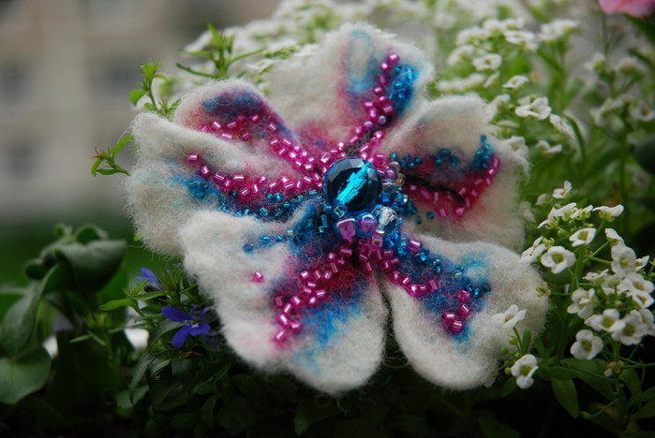
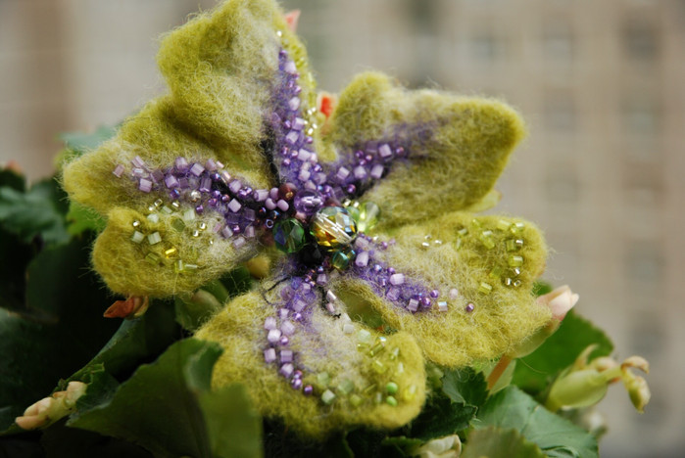

Slide 4
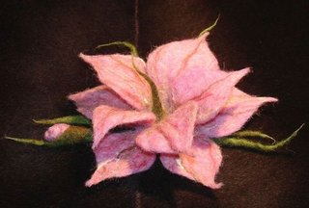
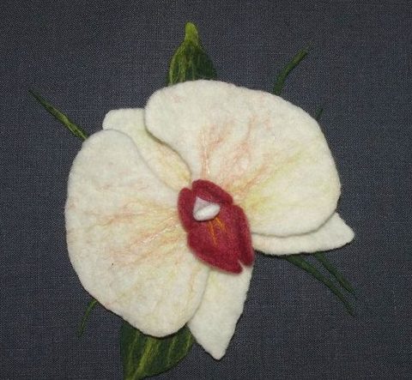

Slide 5
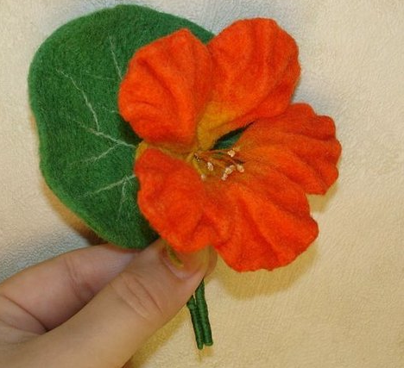
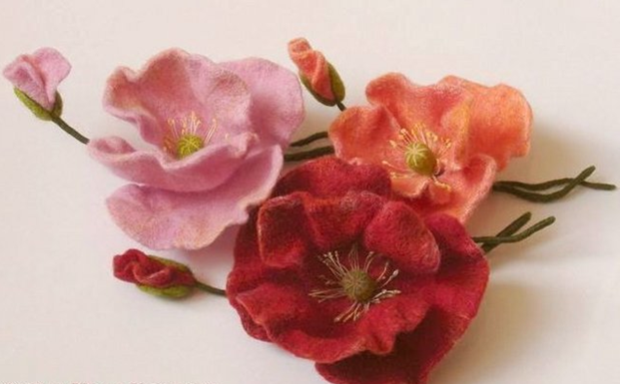

Slide 6
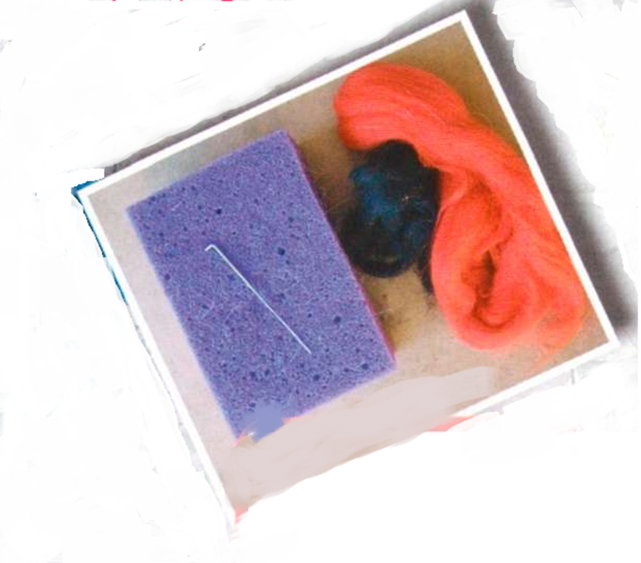
материалы
• непряденая шерсть • игла для фильцевания • поролоновая губка

Slide 7
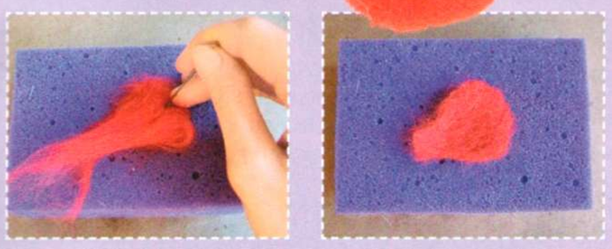
Пошаговые инструкции
1. Оторвите кусочек шерсти, сложите пополам. Начинайте насквозь протыкать шерсть иглой
2. Когда оба слоя спутаются между собой и структура станет равномерно плотной, лепесток готов.

Slide 8
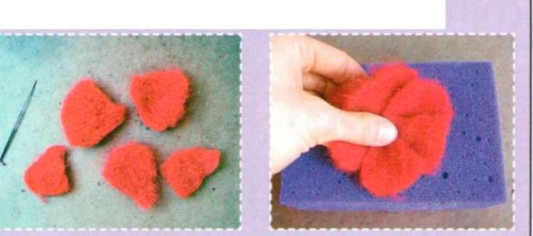
3. Сделайте 5 лепестков одинаковой плотности. Они могут быть немного разные по размеру.
4. Сложите их в форме цветка. Протыкайте иглой серединку, чтобы соединить лепестки.

Slide 9
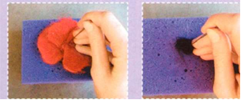
5. Чем больше раз протыкать одно и тоже место иглой, тем плотнее здесь становится шерсть и формируется впадинка
6. Черную шерсть замотайте в клубочек. Протыкайте его до плотного состояния всё время поворачивая.

Slide 10
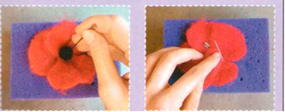
7. Приваляйте шарик к середине цветка. Протыкайте хорошенько по краям.
8. С обратной стороны приложите булавку, закройте волокнами шерсти и приваляйте. Украшение готово.

Slide 11
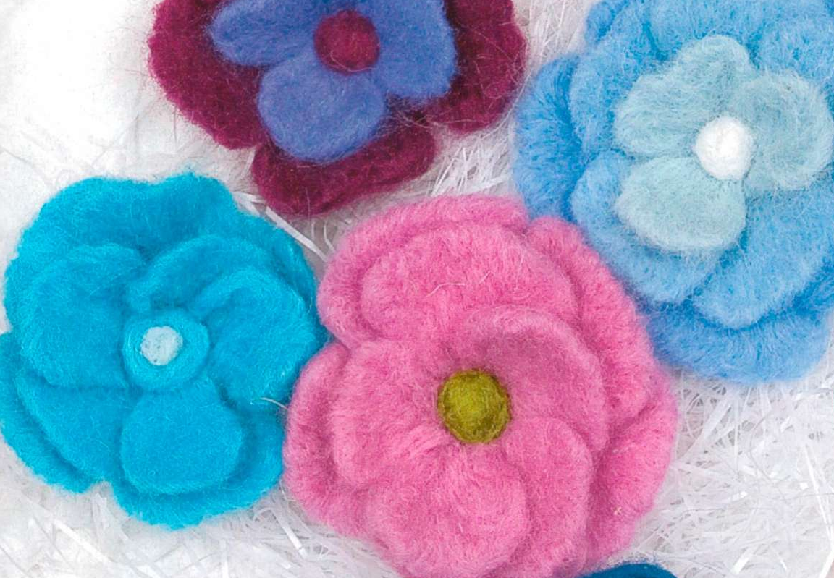
Цветок можно собрать из разных по цвету и размеру лепестков и соединить их в два ряда.

Slide 12
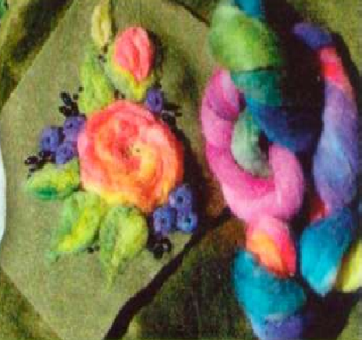
Желаю успехов!

